Slide 1
…rozkłady, kowariancja, korelacja, estymacja i weryfikacja hipotez…
Statystyczna analiza danych
wykład 4
w tym wykładzie, (podobnie jak w poprzednich i następnych), wykorzystano doskonały podręcznik:
Francuz P., Mackiewicz R., Liczby nie wiedzą, skąd pochodzą. Przewodnik po metodologii i statystyce nie tylko dla psychologów, Redakcja Wydawnictw Katolickiego Uniwersytetu Lubelskiego, 2007.

Slide 2
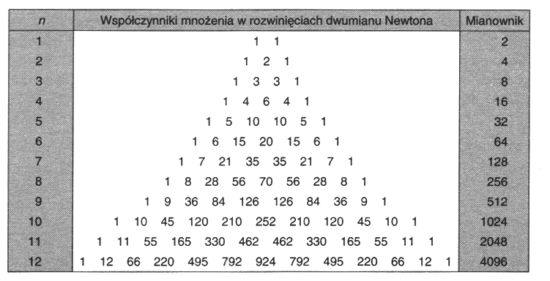
„wzory skróconego mnożenia” dawno temu w szkole…
dawno, dawno temu, na poprzednim wykładzie…
kwadrat sumy… (a+b)²=a²+2ab+b²
(a+b)³=a²+3a²b+3ab²+b²
(a+b)^{n}=… trójkąt Pascala
rozkład Bernouliego
współczynnik dwumianowy – symbol Newtona

Slide 3
nie za dużo studentek?
sprawdzamy czy to przypadek, że wśród studentów psychologii większość stanowią kobiety
gdyby proporcje były równe, prawdopodobieństwo byłoby ½
w losowo wybranej grupie 12 osób jest tylko 2 studentów
liczba wszystkich układów dla 12 osób: 4096 (trójkąt Pascala)
liczba wszystkich możliwych sytuacji, w których w grupie 12-osobowej znajdzie się nie więcej niż 2 studentów to 1+12+66=79 (trójkąt Pascala)
prawdopodobieństwo: 79/4096=0,0193 (szansa, że to przypadek jest bardzo mała)

Slide 4
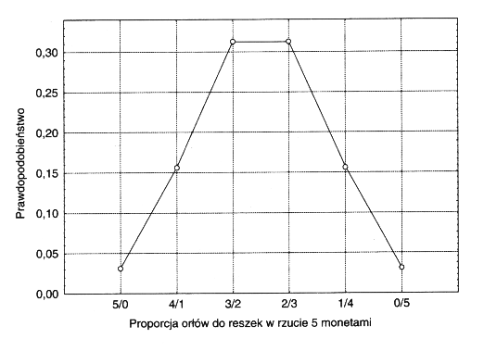
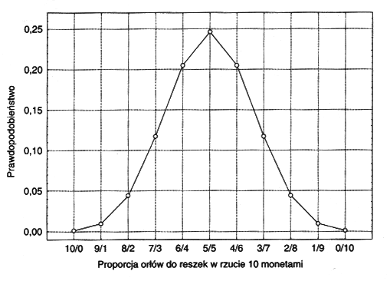
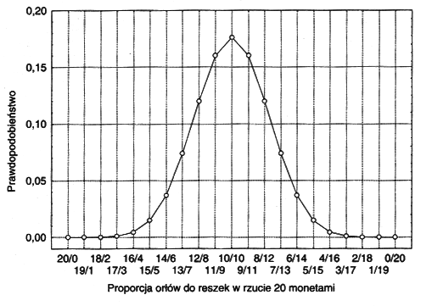
masz jakieś drobne?...
prawdopodobieństwo, że spośród monet, które spadły na podłogę część spadnie na reszkę…

Slide 5
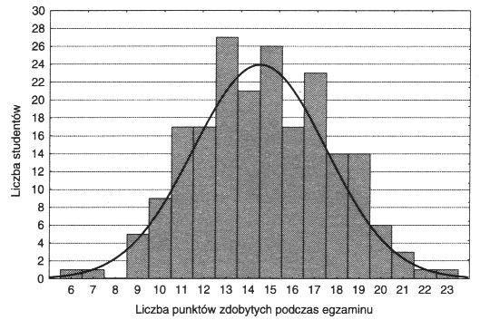
Egzamin
do egzaminu przystąpiło 203 studentów
można było zdobyć 25 punktów
średnio uzyskali 14,68;
odchylenie standardowe: 3,08
wyniki miały rozkład normalny (potwierdzone histogramem) N(14,86; 3,08)

Slide 6
wyobraź sobie jak wygląda osoba przeciętnie głupia…
a teraz pomyśl, że zgodnie z rozkładem normalnym połowa wszystkich ludzi jest jeszcze głupsza…
G. Ramsey, Illinois State University

Slide 7
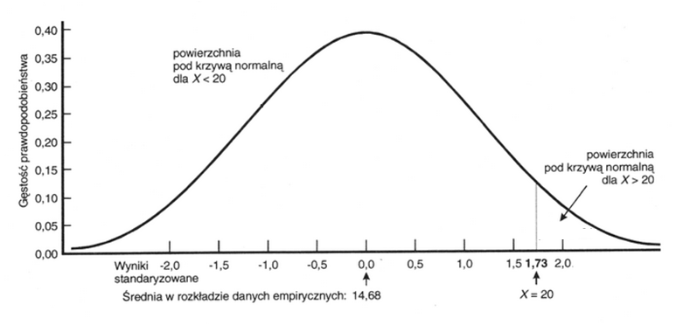
rozkład normalny… znowu
jakie jest prawdopodobieństwo uzyskania poniżej 20 punktów?
p=0,9582
jakie jest prawdopodobieństwo uzyskania powyżej 20 punktów?
p=0,0418
a
b
z tablic dystrybuanty
standaryzacja do N(0,1)
dystrybuanta F(a) = P(X<a)
ilu studentów uzyska > 20pkt?
P(a<X≤ b)= F(b)- F(a)
0,0418×203=8,49

Slide 8
Zmienna losowa wielowymiarowa kowariancja

Slide 9
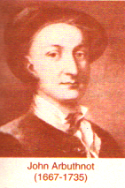
Londyn, 1710r.
John Arbuthnot: od 82 lat w Londynie rodzi się więcej chłopców, niż dziewczynek… przypadek, czy tendencja?
Sformułowanie hipotezy zerowej H₀ : w Londynie rodzi się tyle samo kobiet co mężczyzn; p_{CH} = p_{DZ} = ½
Gdyby tak było, prawdopodobieństwo tego, że przez 82 lata rodziliby się głównie chłopcy wynosiłoby:
czyli zero, a po przecinku 23 zera, a potem czwórka…

Slide 10
Parametry pozycyjne rozkładu zmiennej losowej Moda –Dominanta. Mediana.
Modą Mo (Dominantą Do) zmiennej losowej X nazywamy tę wartość zmiennej losowej, której odpowiada:
Największe prawdopodobieństwo – w przypadku zmiennej dyskretnej
Maksimum lokalne funkcji gęstości w przypadku zmiennej losowej ciągłej
Medianą Me zmiennej losowej X nazywamy wartość x, spełniającą nierówności
P(X≤x)≥0,5 i P(X ≥ x) ≥ 0,5
natomiast dla dystrybuanty mamy:
0,5 ≤ F(x) ≤ 0,5+P(X=x) dla zmiennej dyskretnej
F(x)=0,5 dla zmiennej ciągłej

Slide 11
Parametry pozycyjne rozkładu zmiennej losowej Mediana, Kwantyle
Mediana jest kwantylem rzędu drugiego
Kwantylem rzędu p (K_{p}) zmiennej losowej X nazywamy wartość x spełniającą nierówności
P(X≤x)≥p i P(X ≥ x) ≥1-p, 0<p<1
p≤ F(x) ≤ p+P(X=x) dla zmiennej dyskretnej
F(x)=p dla zmiennej ciągłej
Niektóre kwantyle mają szczególne nazwy, w zależności od rzędu wyróżnia się
Kwartyle, czyli kwantyle rzędu k/4, gdzie k=1,2,3
Decyle, kwantyle rzędu k/10, k=1,2,…,9
Centyle (Percentyle), kwantyle rzędu k/100, k=1,2,…,99

Slide 12
Symetria rozkładu zmiennej losowej
Zmienna losowa ma rozkład symetryczny jeśli istnieje taka wartość a, że:
W przypadku zmiennej dyskretnej każdemu punktowi skokowemu x_{i} ≤ a odpowiada punkt x_{j} ≥ a, taki, że
P(X= x_{i} )= P(X= x_{j}) oraz a- x_{i} = x_{j}-a
W przypadku zmiennej losowej ciągłej o funkcji gęstości f(x) : f(a-x)=f(a+x) dla każdego x w punktach ciągłości f(x). Punkt a nosi nazwę środka symetrii, a prosta x=a jest osią symetrii rozkładu zmiennej losowej .
Jeśli rozkład jest symetryczny, to środkiem symetrii jest wartość oczekiwana
W rozkładzie symetrycznym wszystkie momenty centralne nieparzystego rzędu równe są zero

Slide 13
Asymetria rozkładu zmiennej losowej
Zmienna losowa ma rozkład asymetryczny jeśli nie istnieje taka wartość a (taki punkt a), który spełnia warunki rozkładu symetrycznego.
Ze względu na to, że w rozkładzie asymetrycznym momenty centralne rzędu nieparzystego są różne od zera, do określenia współczynnika asymetrii (skośności) rozkładu wykorzystuje się trzeci moment centralny μ₃, mianowicie
Jeśli γ>0, asymetria rozkładu jest dodatnia prawostronna (wydłużenie w kierunku dużych wartości)
Jeśli γ<0, asymetria rozkładu jest ujemna - lewostronna (wydłużenie w kierunku małych wartości)

Slide 14
Wyznaczyć wskaźniki położenia zmiennej X: wartość oczekiwaną, modę, medianę, kwantyl rzędu 0,75,
Dla zmiennej losowej, której funkcja gęstości dana jest wzorem
E(X) = 7/12
Mo = 1
Me obliczę z równania F(Me) = 1/2; Me = 9/24
Q3 ← F(Q3 ) = 3/4 stąd Q3 =41/64

Slide 15
Zmienna losowa wielowymiarowa
Dana jest przestrzeń probabilistyczna (Ω, S, P) i w tej przestrzeni n zmiennych losowych X₁,X₂,...,X_{n}
Definicja
Uporządkowany układ n zmiennych losowych, oznaczony
X= (X₁,X₂,...,X_{n}) nazywamy wektorem losowym lub n -wymiarową zmienną losową, co oznacza, że każdemu zdarzeniu ω ∈ Ω przyporządkowano punkt przestrzeni euklidesowej R^{n}
Funkcję P_{X}(A) = P({ω: X(ω) ∈A}) nazywamy rozkładem prawdopodobieństwa wektora losowego X, a jego dystrybuanta jest określona wzorem
F_{X}(x) = P(X₁<x₁,X₂<x₂,...,X_{n}<x_{n} )

Slide 16
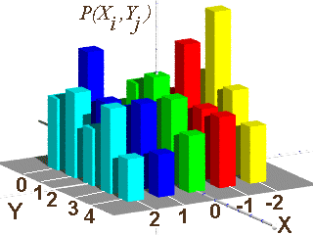
Przykłady
Badamy trzy cechy człowieka :
wiek , ω₁ ∈ [18,100] [lat]
wzrost, ω₂ ∈ [140, 210][cm]
waga, ω₃ ∈ [40,150][kg]
= (ω₁, ω₂ , ω₃ )∈ Ω
Zmienne losowe definiuję następująco:
X₁( ω)= ω₁
X₂ ( ω)= ω₂
...
X_{n} ( ω)= ω_{n}

Slide 17
Dwuwymiarowa Zmienna Losowa
Niech X i Y będą zmiennymi losowymi określonymi na zbiorze zdarzeń elementarnych Ω.
Zmienna losowa dwuwymiarowa (dwuwymiarowy wektor losowy) to para (X,Y) zmiennych losowych jednowymiarowych. Zmienna losowa dwuwymiarowa przyporządkowuje zdarzeniom elementarnym pary liczb rzeczywistych.
Dystrybuantą dwuwymiarowej zmiennej losowej (X,Y) nazywamy funkcję F: dwóch zmiennych rzeczywistych x, y określoną wzorem
F(x,y)=P(X<x,Y<y) dla (x,y)∈R².

Slide 18
Własności dystrybuanty dwuwymiarowej zmiennej losowej (X,Y)
Dystrybuanta zmiennej losowej dwuwymiarowej
F(x,y)= P(X<x, Y<y)= dla x,y∈R.
Dla dowolnych punktów: (x₁,x₂), (y₁,y₂)
takich, że x₁≤x₂, y₁≤y ₂, zachodzi nierówność
F(x₂,y₂)- F(x₂,y₁)- F(x₁,y₂)- F(x₁,y₁)=P(x₁≤X< x₂, y₁≤Y< y₂)≥0

Slide 19
Rozkłady brzegowe
Rozkłady brzegowe w przypadku dwuwymiarowej dyskretnej zmiennej losowej definiujemy jako:
Rozkłady brzegowe określają prawdopodobieństwo, że jedna ze zmiennych losowych przyjmie jakąś wartość, niezależnie od tego jaką wartość przyjmuje druga zmienna losowa.

Slide 20
Tablicowa reprezentacja dwuwymiarowego rozkładu zmiennej losowej skokowej
Y=y₁
Y= y₂
Y= y₃
Y= y₄
Y= y₅
Y= y₆
Rozkład
brzegowy zmiennej X
X= x₁
p₁₄
p₁₅
p₁₆
p₁₁
p₁₂
p₁₃
p_{1⋅}
X= x₂
p_{2⋅}
p₂₁
p₂₂
p₂₃
p₂₄
p₂₅
p₂₆
X= x₃
p₃₁
...
...
...
...
...
p_{3⋅}
Rozkład
brzegowy zmiennej Y
p_{⋅2}
p_{⋅3}
p_{⋅4}
1
p_{⋅1}
p _{⋅5}
p _{⋅6}

Slide 21
Dwuwymiarowa zmienna losowa (para zmiennych) typu skokowego
Def. Dwuwymiarowa zmienna losowa jest typu skokowego jeśli przyjmuje skończoną lub co najwyżej przeliczaną liczbę wartości (x₁,y_{j}), (i,j=1,2,…. ) odpowiednio z prawdopodobieństwami p_{i,j}
Zachodzi przy tym warunek:
(*)
gdzie
p_{ij}=P(X=x_{i},Y=y_{j}) ,i,j=1,2,3,…
Uwaga, w celu właściwej interpretacji wartości p _{i,j} , należy pamiętać, że zapis (X=x_{i},Y=y_{j}) oznacza iloczyn zdarzeń X=x_{i} i Y=y_{j}

Slide 22
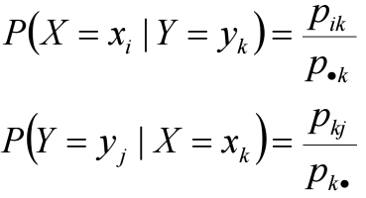
Rozkłady warunkowe
Rozkłady warunkowe w przypadku dwuwymiarowej dyskretnej zmiennej losowej definiujemy jako:
Rozkłady warunkowe określają prawdopodobieństwo, że jedna ze zmiennych losowych przyjmie jakąś wartość, w sytuacji gdy druga przyjmuje konkretną wartość (podaną w warunku).

Slide 23
Niezależność zmiennych losowych typu skokowego
Para (X, Y) jest dwuwymiarową zmienną losową typu skokowego, Zmienne X i Y nazywamy niezależnymi, jeśli dla każdej pary wartości (x_{i}, y_{j}) spełniony jest warunek:
P(X=x_{i},Y=y_{j})= P(X=x_{i}) *P(Y=y_{j})
czyli
p_{ij}= p_{i}. * p._{j}
Oznacza to, że zmienne losowe X i Y są niezależne jeśli prawdopodobieństwa w łącznym rozkładzie tych zmiennych są równe iloczynowi odpowiednich prawdopodobieństw ich rozkładów brzegowych.
Dla zmiennych niezależnych
musi być spełniony warunek:

Slide 24
Przykład
Wybieramy liczby spośród liczb 1, 2, 3, 4, 5, 6.
Zmienna losowa X przyjmuje 1, gdy wylosowano liczbę parzystą lub wartość 0, gdy wylosowano liczbę nieparzystą.
Zmienna losowa Y przyjmuje wartość 1, gdy wylosowano liczbę podzielną przez 3 lub wartość 0, gdy wylosowano liczbę niepodzielną przez 3.
(a) Znajdź rozkład zmiennej losowej (X, Y).
(b) Wyznacz dystrybuantę zmiennej losowej (X,Y)
(c) Oblicz P(X=-1,Y=-1),P(X=0,Y=-1),P(X=0,Y=1),F(-1,-1),F(0,-1),F(1,1)

Slide 25
Rozwiązanie (a)
X: 0 1 0 1 0 1
Ω={ 1, 2, 3, 4, 5, 6}
Y: 0 0 1 0 0 1
Zbiór wartości zmiennej losowej dwuwymiarowej (X,Y):
{(0,0),(0,1),(1,0),(1,1)}
Rozkład tej zmiennej:
gdzie p₁₁=P(X=0,Y=0)=P({1,5})=
itd…
x_{i} y_{j} | 0 | 1
0 | p₁₁ | p₁₂
1 | p₂₁ | P₂₂
(c)
P(X=-1,Y=-1)=0
P(X= 0,Y=-1)=0
P(X= 0,Y= 1)=1/6

Slide 26
(b)Dystrybuanta
x y | (-∞;0> | (0;1> | (1, ∞)
(-∞;0> | 0 | 0 | 0
(0;1> | 0 | 1/3 | 2/3
(1, ∞) | 0 | 1/2 | 1
(c)
F(-1,-1)=0
F( 0,-1)=0
F( 1, 1)=1/3
Rozpatrzmy przypadki
1. x≤0 lub y≤0 F(x,y)=0
2. 0<x≤1 i 0<y≤1 F(x,y)= P(X=0,Y=0)=1/3
3. 0<x≤1 i 1<y<∞ F(x,y)= P(X=0,Y=0)+P(X=0,Y=1)=1/3+1/6=1/2
4. 0<x<∞ i 0<y≤1 F(x,y)= P(X=0,Y=0)+P(X=1,Y=0)=1/3+1/3=2/3
5. 0<x<∞ i 1<y<∞ F(x,y)=P(X=0,Y=0)+P(X=1,Y=0)+P(X=0,Y=1)+P(X=1,y=1)=
1/3+1/3+1/6+1/6=1

Slide 27
Dystrybuanta dwuwymiarowej zmiennej losowej
Dystrybuantą dwuwymiarowej zmiennej losowej nazywamy funkcję rzeczywistą określoną wzorem:
dla zmiennej losowej typu skokowego
dla zmiennej losowej typu ciągłego

Slide 28
Rozkład dwuwymiarowej zmiennej losowej typu ciągłego
Funkcją gęstości dwuwymiarowej zmiennej losowej (X,Y) typu ciągłego nazywamy funkcję rzeczywistą określoną wzorem:
o następujących własnościach:
dla

Slide 29
Funkcja gęstości
Jeśli F jest dystrybuantą zmiennej losowej dwuwymiarowej ciągłej to funkcja
jest gęstością tej zmiennej.

Slide 30
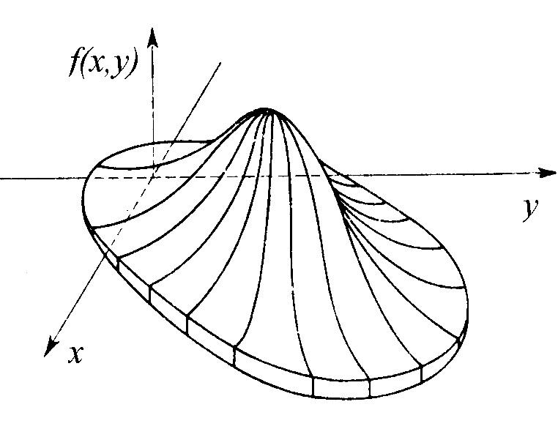

Slide 31
Dwuwymiarowy rozkład normalny
Funkcja gęstości dwuwymiarowego rozkładu normalnego N(μ1,μ2,σ1,σ2,ρ)

Slide 32
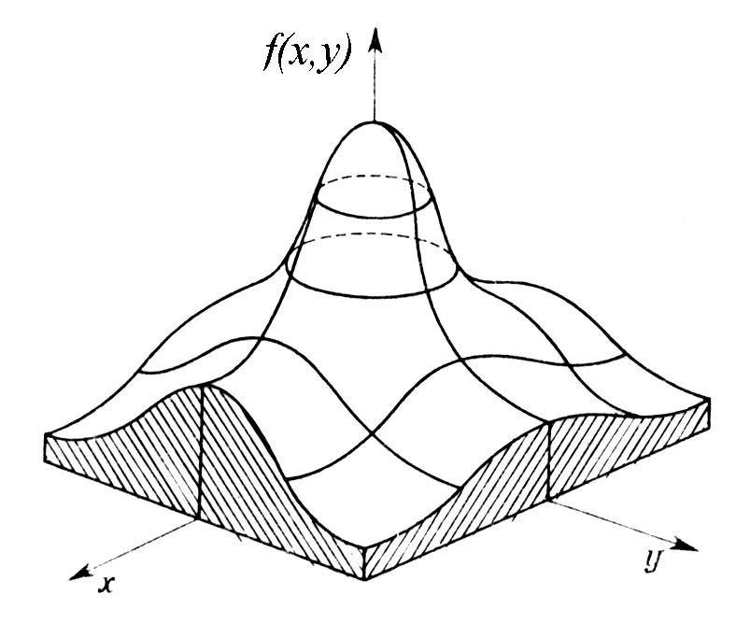
Brzegowe funkcje gęstości

Slide 33
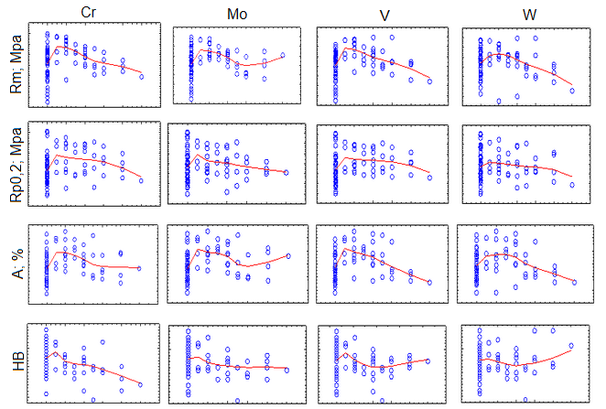
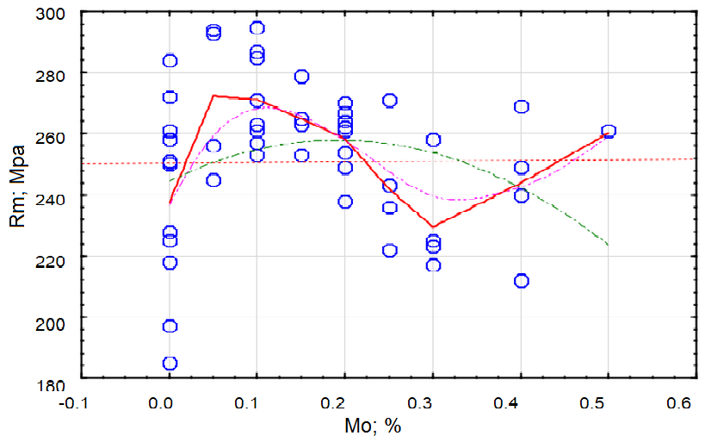

Slide 34
Warunkowe funkcje gęstości:

Slide 35
Niezależność dwuwymiarowych zmiennych losowych ciągłych
Zmienne losowe X i Y typu ciągłego są niezależne, jeśli dla dowolnej pary liczb rzeczywistych (x,y) zachodzi równość:

Slide 36
Parametry rozkładu dwuwymiarowej zmiennej losowej typu skokowego
Wartością oczekiwaną dwuwymiarowej zmiennej losowej typu skokowego nazywamy wyrażenie:
Wariancją dwuwymiarowej zmiennej losowej
typu skokowego nazywamy wyrażenie:

Slide 37
Parametry dwuwymiarowych zmiennych losowych Kowariancja
Kowariancja – liczba określająca zależność liniową między zmiennymi losowymi X i Y.
Kowariancją zmiennej losowej dwuwymiarowej (X,Y) nazywamy wyrażenie:
cov ( X , Y )= E(XY) - E(X)×E(Y)

Slide 38
Wzory na obliczanie kowariancji
dla zmiennej losowej skokowej
dla zmiennej losowej ciągłej
Dodatnia wartość kowariancji mówi nam, że przy wzroście X wartości Y również rosną
dla danych empirycznych
Jeśli zmienne X i Y są niezależne to cov(X,Y)=0,
Twierdzenie odwrotne w ogólności nie jest prawdziwe

Slide 39
Cechy kowariancji
Jeśli zmienne X i Y są niezależne to cov (X,Y) =0
Znak kowariancji wskazuje kierunek zmian
Wadą kowariancji jest to, że jej wartość zależy od jednostek pomiaru cech
Można udowodnić, że
-s_{x} s_{y} ≤ cov (X,Y) ≤ s_{x} s_{y}
po podzieleniu kowariancji przez iloczyn odchyleń standardowych zmiennych X i Y otrzymuje się bezwymiarową miarę intensywności powiązania pomiędzy zmiennymi X i Y , jest to:
współczynnik korelacji liniowej Pearsona – oznaczany przez literę ρ, a jego estymator literę r

Slide 40
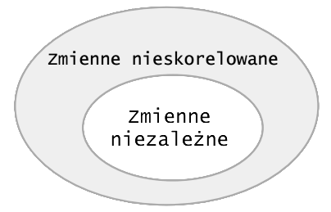
Wykrywanie korelacji
Obserwacja szeregów statystycznych zawierających informacje o cechach pozwala wykrywać zależności korelacyjne.
Jeśli naszym celem jest analiza zachowania pewnej wielkości losowej Y, zbieramy również informacje towarzyszące, które mogą mieć znaczenie w analizie interesującej nas wielkości.
Badana wartość, choć losowa, w istotny sposób zależy od innych zmiennych i zrozumienie charakteru tej zależności może być pożyteczne w wielu zadaniach np. przewidywania przyszłych wartości interesującej nas zmiennej.

Slide 41
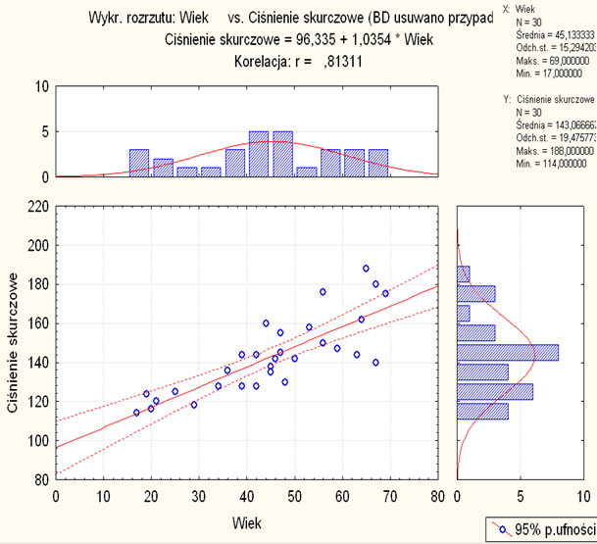
pasmo przewidywania / przedział ufności

Slide 42
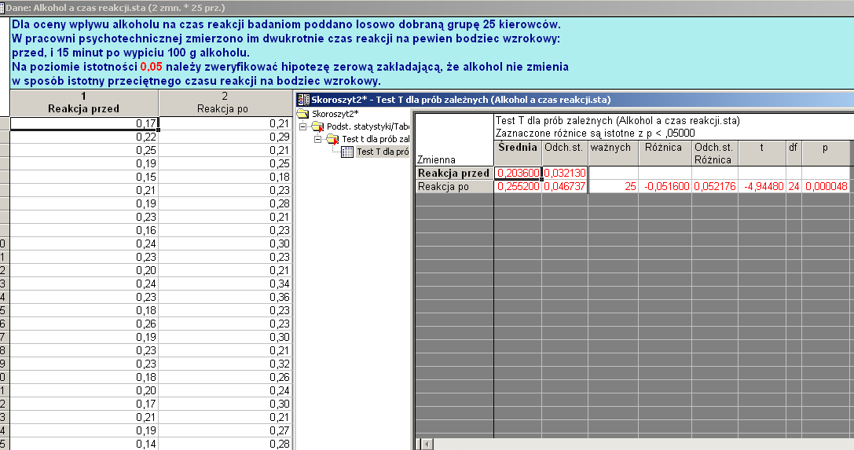
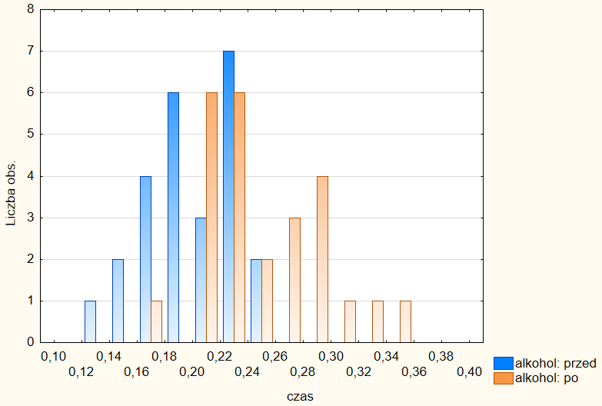

Slide 43
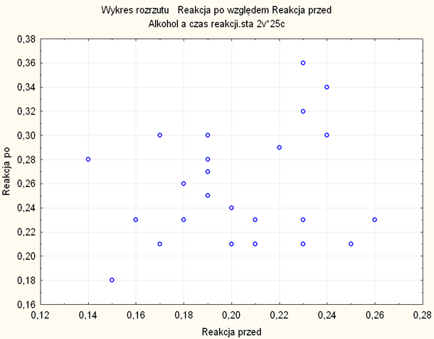

Slide 44
Parametry dwuwymiarowych zmiennych losowych Współczynnik korelacji liniowej
Współczynnik korelacji (wsp. korelacji liniowej Pearsona) – jest miernikiem siły związku prostoliniowego między dwiema cechami mierzalnymi.
Jest wyznaczony przez standaryzację kowariancji.

Slide 45
Współczynnik korelacji liniowej
Statystyką, która opisuje siłę liniowego związku pomiędzy dwiema zmiennymi jest współczynnik korelacji z próby (r).
Przyjmuje on wartości z przedziału domkniętego <-1; 1>.
Wartość -1 oznacza występowanie doskonałej korelacji ujemnej (to znaczy sytuację, w której punkty leżą dokładnie na prostej, skierowanej w dół), a wartość 1 oznacza doskonałą korelację dodatnią (punkty leżą dokładnie na prostej, skierowanej w górę).
Wartość 0 oznacza brak korelacji liniowej
Wielkość współczynnika podlega wpływom wartości skrajnych – to jego wada

Slide 46
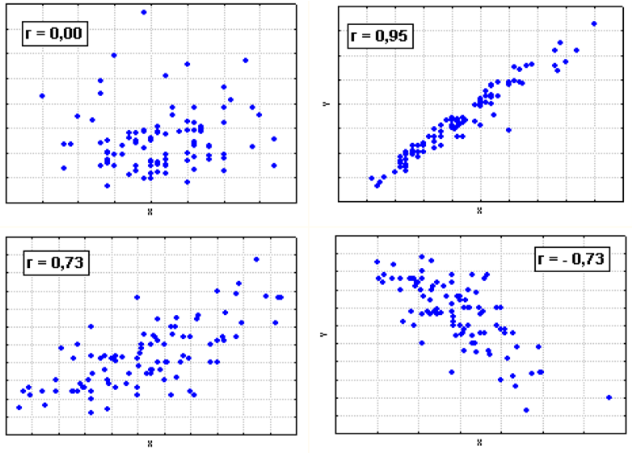
Przykłady układów punktów przy różnych wartościach współczynnika korelacji liniowej
Najważniejsza jest statystyczna istotność korelacji.
Wartość współczynnika bliska 0 oznacza jedynie brak zależności liniowej.

Slide 47
Współczynnik korelacji
r – współczynnik korelacji
r=0 zmienne nie są skorelowane
0,0 ≤ r < 0,1 korelacja nikła
0,1 ≤ r < 0,3 korelacja słaba
0,3 ≤ r < 0,5 korelacja przeciętna
0,5 ≤ r < 0,7 korelacja wysoka
0,7 ≤ r < 0,9 korelacja bardzo wysoka
0,9 ≤ r < 1 korelacja prawie pełna

Slide 48
Badanie istotności współczynnika korelacji liniowej
Współczynnik korelacji r (z próby) stanowi ocenę współczynnika korelacji ρ w zbiorowości generalnej. W związku z tym pojawia się potrzeba testowania jego istotności statystycznej.
Formułujemy hipotezę zerową
H₀: ρ = 0, wobec alternatywnej:
H₁: ρ ≠ 0, a następnie obliczamy wartość statystyki testowej:
porównujemy jej wartość z odpowiednią wartością krytyczną t _{α,n-2}
i podejmujemy odpowiednią decyzję co do prawdziwości H₀.
… albo używamy komputera i obliczamy p
jeśli p<0,05, współczynnik jest istotny statystycznie

Slide 49
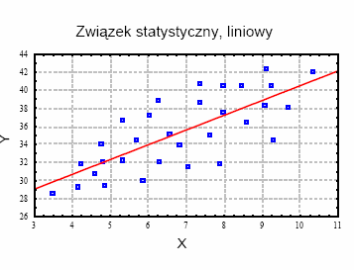
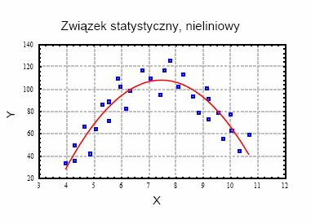
Postaci zależności
Po obliczeniu wartości współczynnika korelacji zawsze zalecane jest utworzenie wykresu rozrzutu.
Chodzi o to, aby wizualnie stwierdzić, czy badany związek rzeczywiście najlepiej opisuje funkcja liniowa
Może się bowiem okazać, że wyliczona wartość współczynnika korelacji jest zbliżona do zera, a mimo to pomiędzy korelowanymi zmiennymi występuje współzależność, tyle że nieliniowa

Slide 50
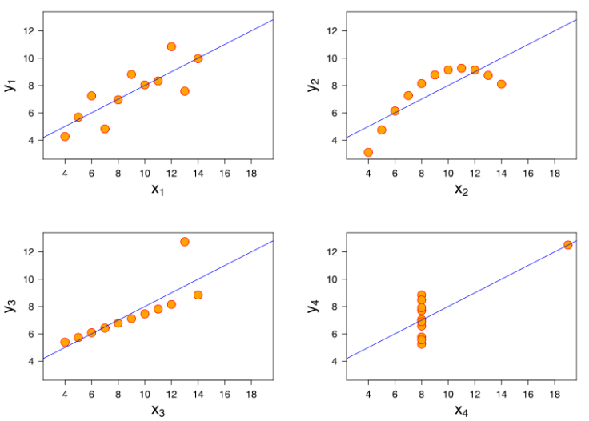
Kwartet Anscombe'a
Cechy zbiorów identyczne:
Średnia = 9
Wariancja = 11
Korelacja = 0.81
Regresja: y=0,5x + 3

Slide 51
Analiza rozkładu łącznego – zmiennej dwuwymiarowej (X,Y)
Y= pęknięcie
Y= zgorzelina
Y= mat.pow
Y= wżery
Y= skaza
Y= inne
Rozkład zmiennej X
X= duże
0.05
0.01
0.02
0.01
0.11
0.06
0.26
X= średnie
0.1
0.03
0.06
0.02
0.09
0.03
0.33
X= małe
0.1
0.06
0.01
0.03
0.20
0.01
0.41
Rozkład
zmiennej Y
0.25
0.1
0.09
0.06
0.40
0.10
1
Rozkłady brzegowe zmiennych losowych Y i X

Slide 52
Analiza rozkładu łącznego – (JPD) zmiennej dwuwymiarowej (X,Y)
Na podstawie tablicy JPD można obliczać prawdopodobieństwa dowolnych zdarzeń losowych (każde zdarzenie jest sumą zdarzeń elementarnych/atomowych)
W wierszu j oraz kolumnie i tabeli JPD, znajduje się prawdopodobieństwo zdarzenia atomowego polegającego na jednoczesnym przyjęciu wartości y_{i} przez zmienną Y oraz wartości x_{j} przez zmienną X, np. P(X = średnia,Y= skaza) = 0.09.
W ostatnim wierszu tabeli nr 1 zamieszczono rozkład zmiennej Y, który uzyskuje się w wyniku sumowania wartości pól w kolumnach,
W ostatniej kolumnie zamieszczono rozkład zmiennej X, uzyskany w wyniku sumowania wartości pól w wierszach, są to rozkłady brzegowe zmiennej (X,Y).
Suma prawdopodobieństw wszystkich zdarzeń atomowych wynosi 1 (jest to warunek konieczny, wynikający z definicji rozkładu prawdopodobieństw)

Slide 53
Zastosowania tablicowej reprezentacji JPD
Prawdopodobieństwo zdarzenia polegającego na tym, że wylosowano wyrób ze skazą lub jakąkolwiek małą wadą (Y = skaza lub X = mała) można obliczyć z tabeli JPD dodając wszystkie wartości w kolumnie Y = skaza i wierszu X = mała, licząc zawartość pola na przecięciu kolumny „skaza” i wiersza „mała’ tylko jeden raz.
0.1 + 0.06 + 0.01 + 0.03 + 0.2 +0.01+ 0.09 + 0.11 = 0.61
Wynik ten jest taki sam jak dla prawdopodobieństwa sumy zdarzeń (X ∪ Y), bo:
P (X ∪ Y) = P(X) + P(Y) – P(X ,Y)
= 0.41 + 0.4 - 0.2 = 0.61

Slide 54
Prawdopodobieństwo warunkowe Prawdopodobieństwo łączne
Prawdopodobieństwa warunkowe można obliczyć korzystając z tablicy JPD, np.
P(pęknięcie/małe) = P(pęknięcie,małe) : P(małe)
= 0,1 : 0,41 = 0,244
P(małe /pęknięcie) = P(pęknięcie,małe) :P(pęknięcie) = 0,1: 0,25 = 0,4
Prawdopodobieństwo łączne:
P(A,B) = P(A ∩ B)= P(A/B) * P(B)

Slide 55
Zadanie
Dany jest rozkład zmiennej losowej (X,Y)
Y
X
1
2
3
3
0,2
0,2
0
4
0,1
0,2
0,3
Znaleźć rozkłady brzegowe i obliczyć E(X) i D(X).
Wyznaczyć rozkład warunkowy P(X/Y=1) i obliczyć wartość oczekiwaną w tym rozkładzie.
O czym świadczy porównanie wyników E(X) i E(X/Y=1) ?

Slide 56
Zadanie 2
Dwuwymiarowa zmienna losowa (XY) posiada następujący rozkład:
x_{i}
y _{j}
0
1
1
0,1
0,1
4
0,1
0,2
7
0,0
0,5
Wyznaczyć momenty zwykłe rzędu pierwszego zmiennej losowej X oraz (X/Y=0). Jaki wniosek wynika z porównania obliczonych wartości?
Wyznaczyć wartość oczekiwaną zmiennej losowej (XY)
Wiedząc, że E(Y)=0,8 obliczyć kowariancję w tym rozkładzie. Czy jej wynik potwierdza wniosek z punktu a)?

